Slide 1
Conceitos de C#
Edmar Costa (Junin)

Slide 2
Edmar Costa
Técnico:
Desenvolvedor back-end C# há 2 anos na SMN
Microsoft Certified Professional (Programming in HTML5 with JavaScript and CSS3)
Graduando em Sistemas Informação - UNIFRAN
Pessoal:
Certificado em Desenvolvimento e Liderança com PNL (D.L) - INEXH
Certificado em Negociação e Vendas com PNL – INEXH
Curso de Alta Performance – Kriar (gestão de pessoas)

Slide 3
Visão Geral do Módulo
O que é .NET
História do C# (e versões)
Ambiente de Desenvolvimento C#
Alguns tipos de Projetos em C#
Variáveis e tipos primitivos
Coleções em C#
Linq e Lambda (filtrar, somar, ordenar)
Manipulação de strings (concatenar, string.format e interpolation, ToUpper/toLower, Replace, Split e Join)
Classes, Namespace, using e objetos

Slide 4
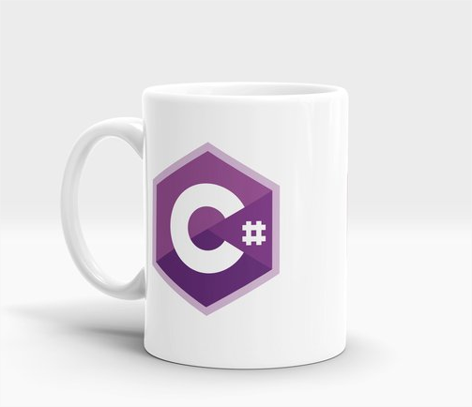
Conceitos de C#

Slide 5
O que é .NET
Framework desenvolvido pela Microsoft para rodar aplicações escritas em diversas linguagens,
como F#, VB, C# entre outras.
O que é ASP.NET
Plataforma da Microsoft para o desenvolvimento de aplicações Web
O que é C#
Linguagem de programação desenvolvida pela Microsoft como parte da plataforma .NET
Interpretada, fortemente tipada e orientada a objeto.

Slide 6

Ambiente de Desenvolvimento
Conjunto de Ferramentas para desenvolvimento de aplicações web, serviços, desktop e mobile

Slide 7
História do C#
Teve início no final do século XX (1999)
Sua criação foi baseado nas linguagens de programação C, C++ e Java
Simplifica de modo significativo a complexidade do C++ e introduz novos elementos não disponíveis no Java.
C# 1, Visual Studio .NET 2002: A primeira versão do C#.
Atualmente os recursos mais recentes da linguagem encontra-se na versão 7.0

Slide 8
Alguns tipos de Projetos
Console Application
Windows Forms Application
Web Application

Slide 9
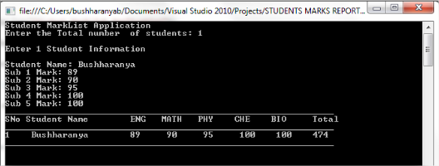
Console Application
Projeto para realizar algum processamento podendo exibir e/ou capturar dados pela janela de console que é aberta ao ser executado o programa

Slide 10
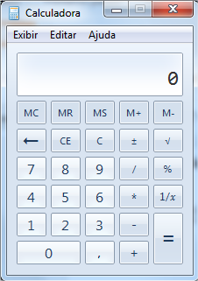
Windows Forms Application
Aplicação para projetos com interface gráfica para Desktop
Possui elementos de botão, de texto e
eventos que são disparados de acordo com as
ações do usuário.

Slide 11

Web Application
Aplicação para projetos website
Compostas por arquivos necessários para a
exibição da interface (Html, Css e JS) além de
arquivos de configurações e da
estrutura server-side
Muito utilizado com a estrutura MVC (será apresentado nos próximos módulos)

Slide 12
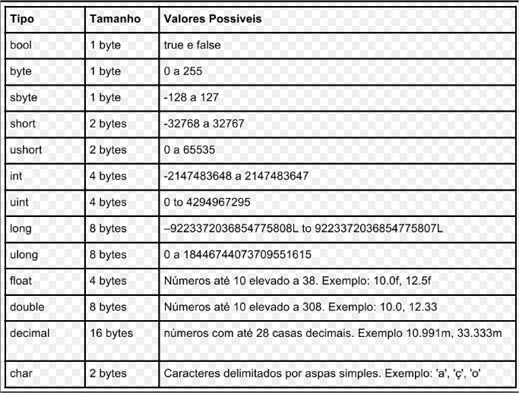
Tipos Primitivos
Fortemente tipada (tipo especifico)
Estaticamente tipadas (desde sua declaração
até seu fim)
Declaração explicita não obrigatória
(palavra reservada var)

Slide 13
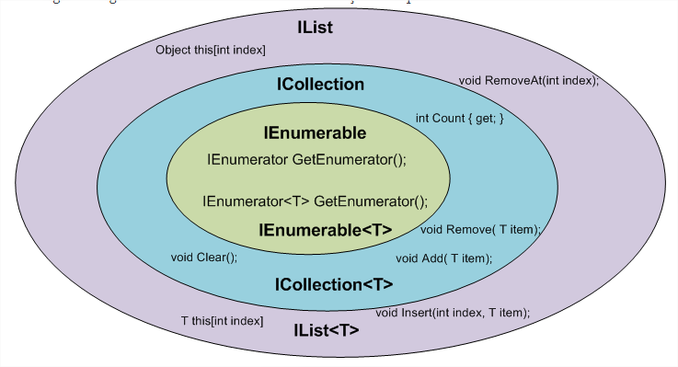
Coleções em C#
List – herda todos os métodos e atributos
das classes Collection e Enumerable além
de possuir métodos adicionais para
operação com seus elementos.
Enumerable – Classe mais genérica (utilizaremos
bastante em retorno de métodos)

Slide 14
Linq e Lambda (filtrar, somar, ordenar)
Linq é utilizado para otimizar consultas e operações de forma simplificada.
Algumas consultas poderem requerer resultados de acordo com alguma condição,
Esse filtro de condição é passado como parâmetro para o método de consulta
Através de uma expressão lambda

Slide 15
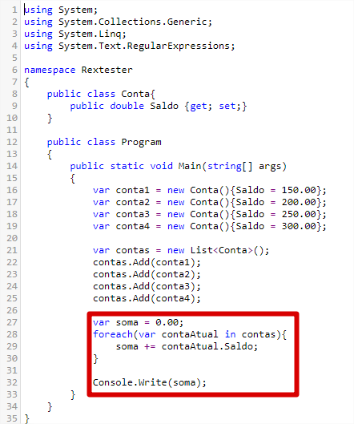
Otimizando com Linq e Lambda
contas.Where(expressão lambda)
contas.OrderBy(expressão lambda)
contas.OrderByDescending(expressão lambda)
Min e Max
contas.Average(expressão lambda)

Slide 16
Exercícios com Linq e Lambda
Os exercícios devem ser feitos da forma manual(percorrendo os itens) e posteriormente utilizando linq e
Lambda (quando necessário)
1 - Realizar a mesma soma somente para contas com saldo maior que R$ 200,00
2 - Exibir os saldos de todas as contas em ordem decrescente e posteriormente em ordem crescente
3 - Exibir o valor do menor e do maior saldo de todas as contas
4 - Exibir o valor da média dos saldo de todas as contas

Slide 17
Manipulação de strings
Concatenar (+=), String.format e interpolation
ToUpper e ToLower
Replace
Split e Join

Slide 18
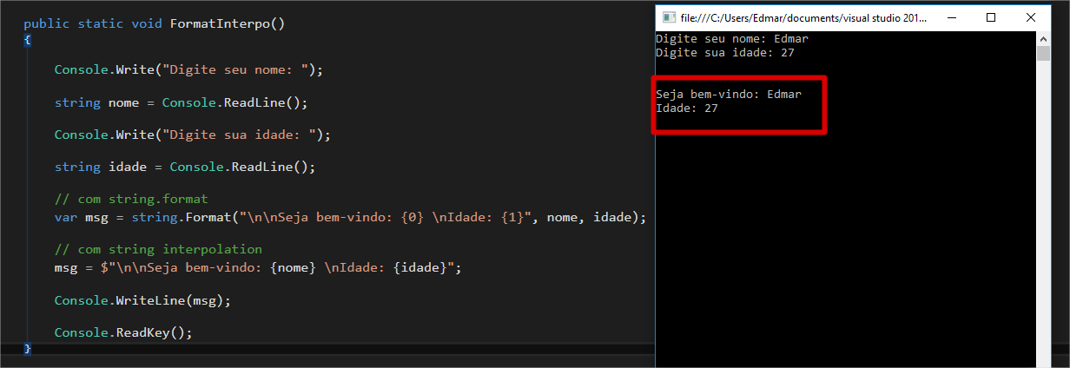
Manipulação de strings (concatenação)
Métodos utilizados para formatação e concatenação de strings
Operador +=
string.Format
Interpolation: a partir do C# 6

Slide 19
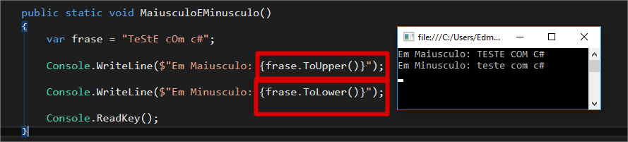
Manipulação de strings (ToUpper e ToLower)
ToUpper – Maiúsculo
ToLower - Minúsculo

Slide 20
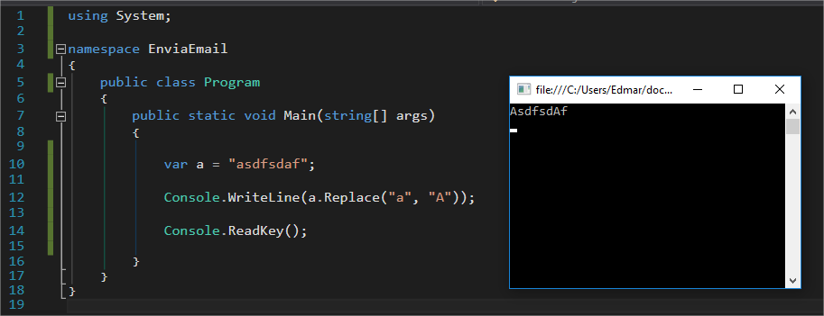
Manipulação de strings (Replace)
Método utilizado para substituir caracteres dentro de uma string

Slide 21
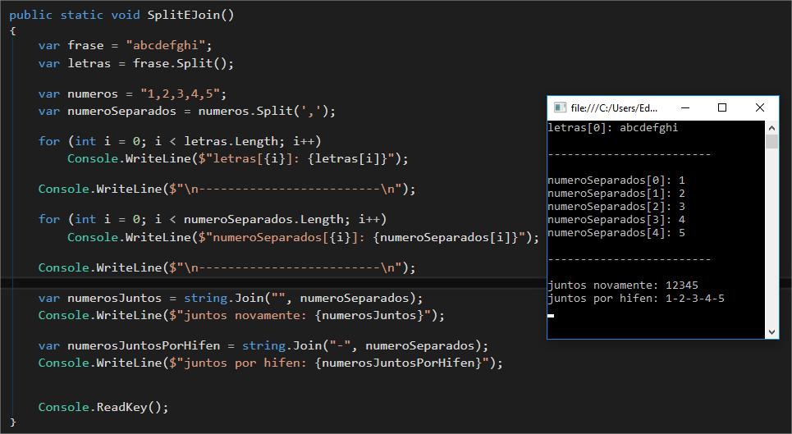
Manipulação de strings (Split e Join)
Split (Quebrar)
Join (Juntar)

Slide 22


Classes, Namespace e sintaxe
Classes:
Em POO, classe é uma representação de alguma entidade
Possuem propriedades (atributos)
E podem executar ações (métodos)
São os modelos para criação de objetos

Slide 23
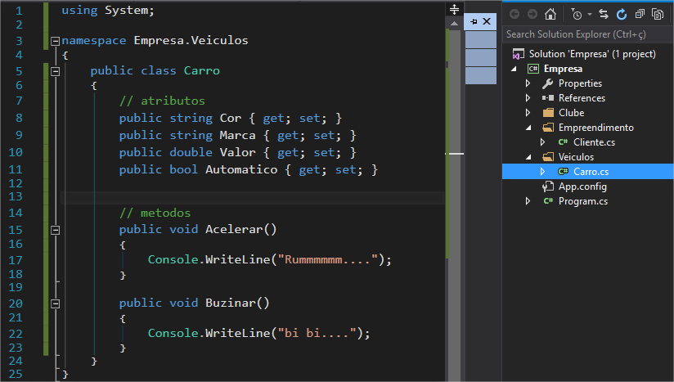
Classes, Namespace e sintaxe
Classe Carro

Slide 24
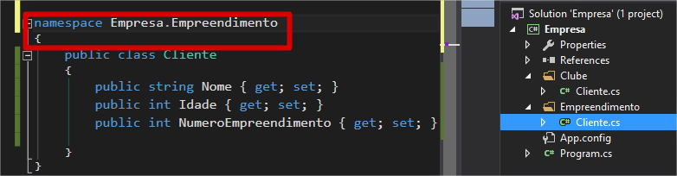
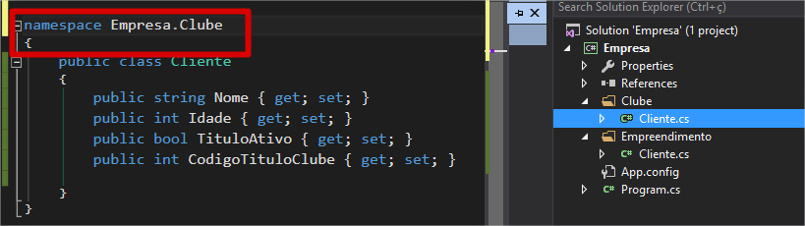
Namespace
Mecanismo de controle da visibilidade de nomes e agrupamento de contexto dentro de um programa

Slide 25
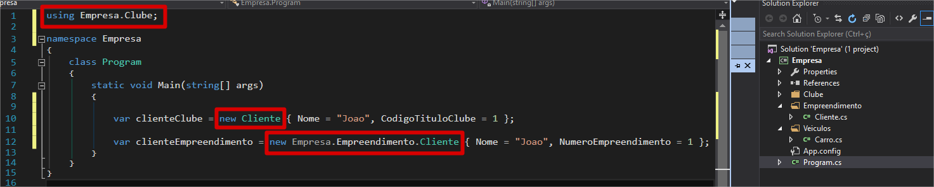
Using e criação de objetos
Using - Importação de referências de outras namespaces
Palavra reservada new – Criação de novos objetos de uma classe (Em POO será mostrado mais detalhado)

Slide 26


Slide 27





Obrigado! =D
edmar@smn.com.br
/edmarjunior
/junin.costa.96
/edmar-costa-4087a1133

